Slide 1
Bases de Datos SQL para Análisis I
Ing. Julio Ernesto Carreño Vargas Msc.

Slide 2
Consultas Analíticas
SQL tiene la posibilidad de responder consultas de análisis de datos

Slide 3
Consultas Analíticas
Las consultas de análisis de datos o consultas de negocio se utilizan en ambientes OLAP (procesamiento analítico de datos)
Tablas de resúmenes
Promedios móviles
Porcentaje de participación
Sumas acumuladas
Otras funciones estadísticas
Porcentajes o resultados de N valores superiores dentro de un grupo.

Slide 4
Funciones Analíticas
Las funciones analíticas calculan un valor agregado basándose en un grupo de filas.
Sin embargo, a diferencia de las funciones de agregado, pueden devolver varias filas para cada grupo.

Slide 5
Funciones Analíticas
El SQL estándar tiene unas extensiones que permiten realizar cálculos para responder a las consultas de análisis de datos

Slide 6
Capacidades Extendidas de Agrupamiento
La agregación es una parte fundamental de las consultas analíticas
Para mejorar las capacidades de agregación SQL provee extensiones a la cláusula GROUP BY como son:
ROLLUP
CUBE

Slide 7
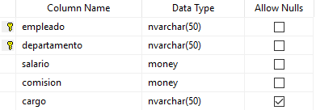
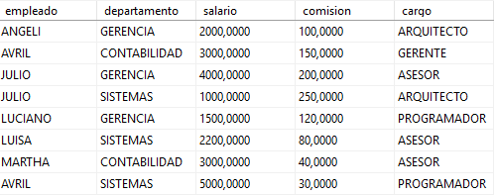
Datos Ejemplo: tabla Empleado

Slide 8

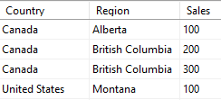
Tabla Sales

Slide 9


GROUP BY
Una cláusula de la instrucción SELECT que divide el resultado de la consulta en grupos de filas, normalmente con el fin de realizar una o varias agregaciones en cada grupo.
La instrucción SELECT devuelve una fila por cada grupo.

Slide 10


Group by con varias Columnas

Slide 11
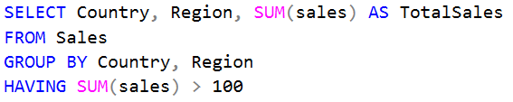
GROUP BY HAVING
SQL utiliza el HAVING cláusula para filtrar los grupos del conjunto de resultados.

Slide 12
ROLLUP
Permite una instrucción SELECT para calcular múltiples niveles de subtotales a través de un grupo especificado de dimensiones.

Slide 13

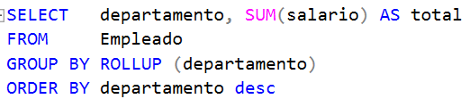

ROLLUP
ROLLUP aparece en la cláusula GROUP BY en una instrucción SELECT con el siguiente formato:
GROUP BY lista columnas WITH ROLLUP o GROUP BY ROLLUP(lista de columnas)
Group by: Totalice por departamento
Rollup: Totalice departamentos
Filas extras marcadas con null, aquí indica que es el total de todos los departamentos

Slide 14
ROLLUP
ROLLUP crea subtotales que van desde el nivel más detallado hacia un gran total, siguiendo una lista de columnas especificada en la cláusula ROLLUP.
ROLLUP calcula primero los valores para los agregados estándares especificados en la cláusula GROUP BY y luego crea subtotales en cada nivel, moviéndose de derecha a izquierda a través de la lista de columnas de la lista del GROUP BY y hasta que finalmente termina con un total general.

Slide 15
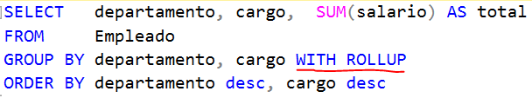
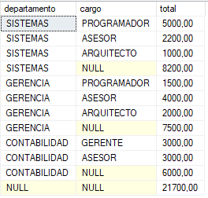
ROLLUP
El null indica que el total aplica para el departamento
Los dos valores null indican que el total es general

Slide 16
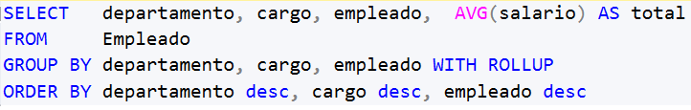
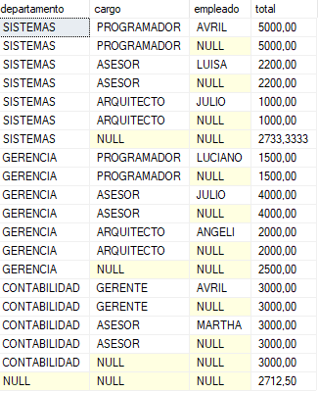
ROLLUP
ROLLUP soporta cálculos usando agregaciones como SUM, COUNT, MAX, MIN y AVG a aumentar los niveles de agregación, desde las más detalladas hasta un total general.

Slide 17
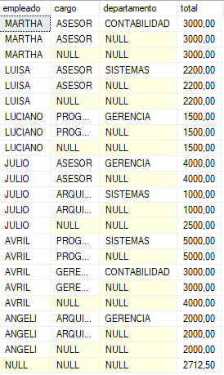
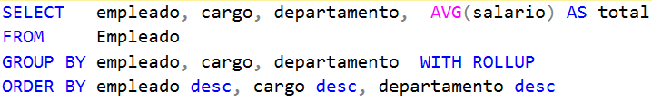
ROLLUP
En ROLLUP es importante el orden de aparición de las columnas en el GROUP BY.
Un ejemplo de uso de ROLLUP es el de subtotales en jerarquías

Slide 18
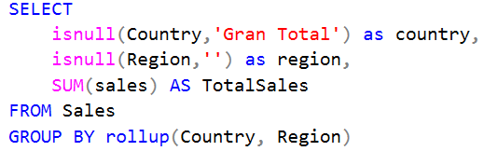
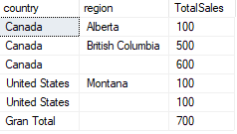
Manejo de NULL
Se puede utilizar la función ISNULL para reemplazar a NULL en filas en donde los valores nulos en una columna han sido agrupados
La función isnull determina si el valor devuelto es nulo en cuyo caso para country retornamos ‘Gran Total’ y ‘’ para la Region

Slide 19
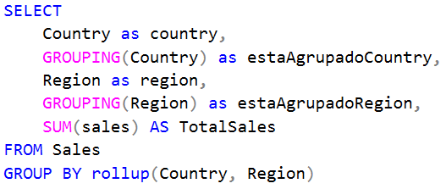
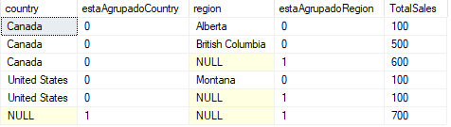
Manejo de NULL
Se puede utilizar la función GROUPING para detectar el cambio de nivel de agrupamiento
GROUPING retorna 0 o 1
1 si hay una agrupación
0 si no hay agrupación
Un valor 1 Sería equivalente a NULL

Slide 20
CUBE
CUBE es similar a ROLLUP, permitiendo en una sola declaración calcular todas las combinaciones posibles de las agregaciones.
CUBE puede generar la información necesaria en los informes de tabulación cruzada con una sola consulta.

Slide 21
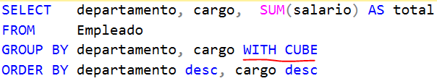
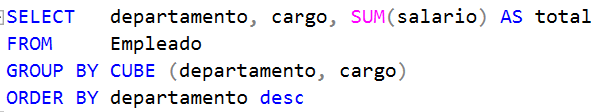
CUBE
CUBE aparece en la cláusula GROUP BY en una instrucción SELECT con el siguiente formato:
GROUP BY lista columnas WITH CUBE

Slide 22
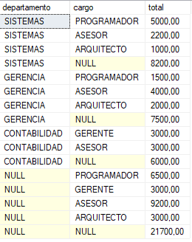
CUBE
ROLLUP: Totaliza departamento pero no cargo
CUBE: Totaliza también Cargo

Slide 23
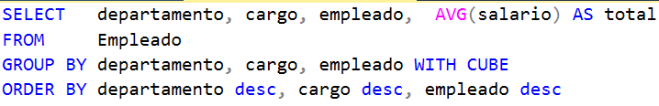
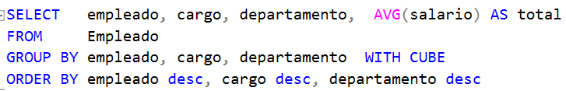
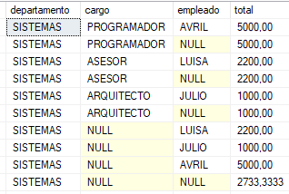
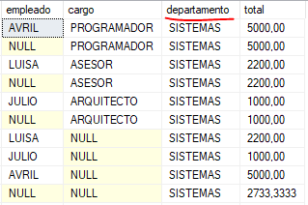
CUBE
En CUBE NO es importante el orden de aparición de las columnas en el GROUP BY.
46 filas en ambos casos

Slide 24
Bibliografía
Datawarehousing fundamentals for IT professionals.2010. PAULRAJ PONNIAH. Ed.Wiley.
Decision Support Systems and Business Intelligence. Turban Efraim. Pearson. 2009.
Modern Data Warehousing, Mining, and Visualization: Core Concepts.George M. Marakas. Prentice Hall.2005.
Modern Database Management.10th Edition.Jeffrey A. Hoffer, V. Ramesh, Heikki Topi.2011 Pearson Education, Inc. Publishing as Prentice Hall.
Database System Concepts.Avi Silberschatz , Henry F. Korth , S. Sudarshan.McGraw-Hill. Fifth Edition. 2010.
https://technet.microsoft.com/es-es/library/bb522495(v=sql.105).aspx
https://docs.microsoft.com/es-es/sql/t-sql/functions/analytic-functions-transact-sql

